Slide 1







A. Khởi Động

Slide 2
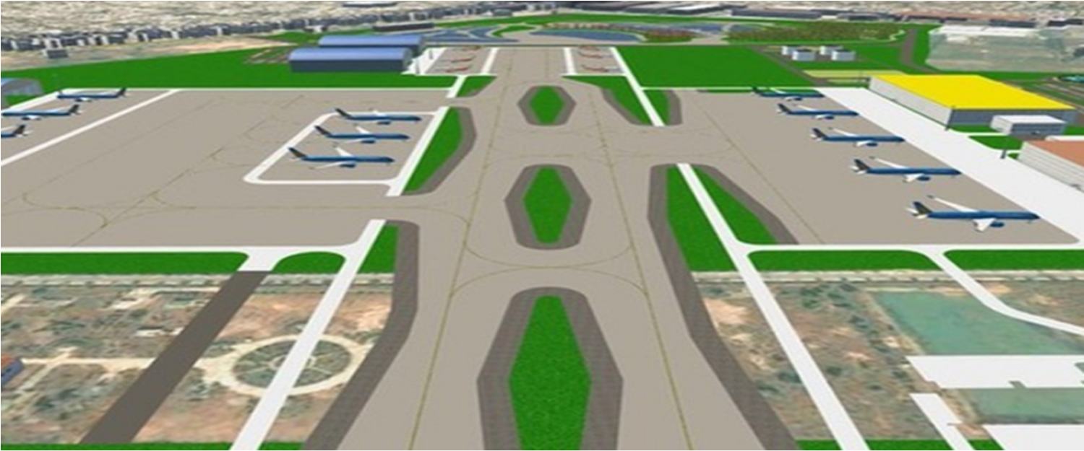
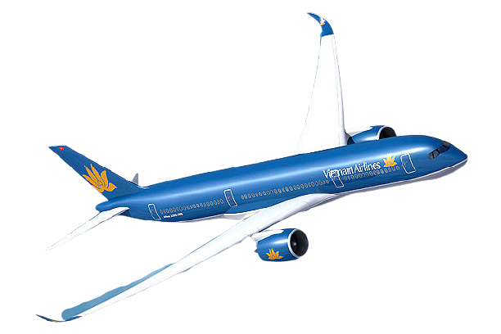
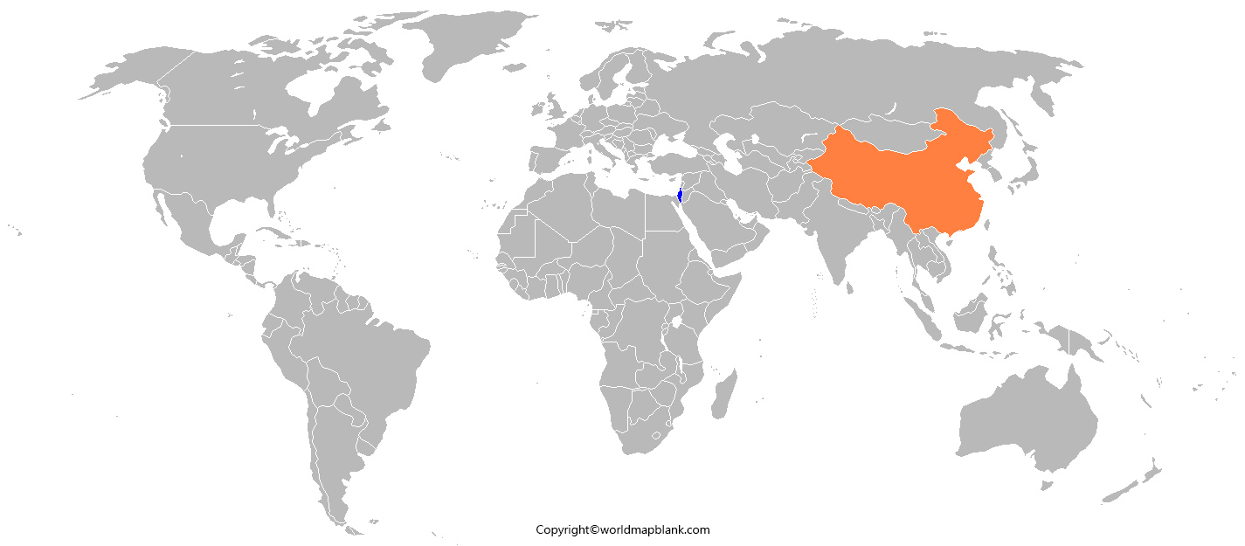

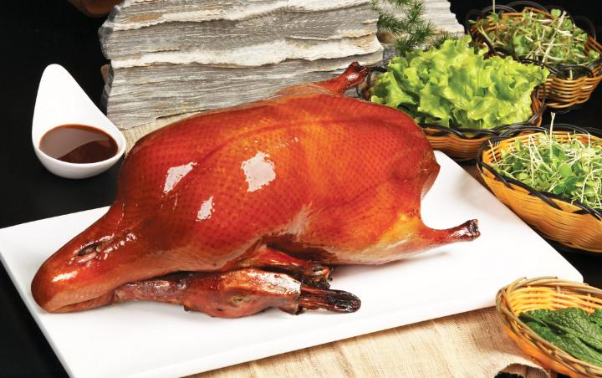

Trang phục truyền thống của nước này là sườn xám.
Một trong những món ăn rất nổi tiếng ở đất nước này.
Đất nước này có diện tích lớn thứ 4 và dân số đông nhất thế giới.
Hôm nay, chúng ta sẽ bay đến 1 đất nước.

Slide 3
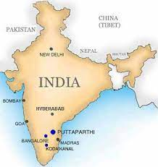
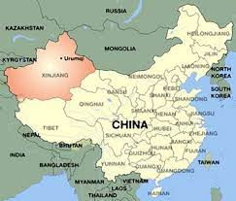
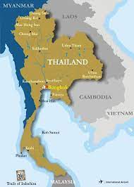






Trong số các nước sau, cô và trò mình vừa đến thăm đất nước nào?
NEXT
A. Ấn Độ.
B.Trung Quốc
C. Thái Lan

Slide 4

BÀI 4
CÁC NƯỚC CHÂU Á

Slide 5
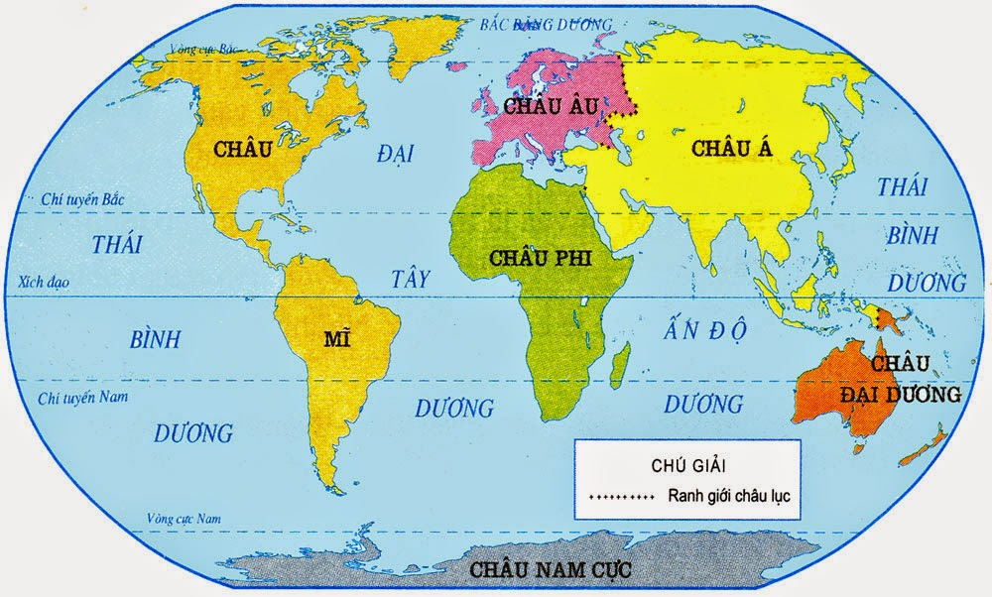

Slide 6
BÀI 4: CÁC NƯỚC CHÂU Á
I. TÌNH HÌNH CHUNG
- Sau chiến tranh thế giới 2, cao trào giải phóng dân tộc phát triển mạnh mẽ khắp Châu Á.
Sau chiến tranh thế giới thứ hai, tình hình Châu Á có gì nổi bật?
- Tới cuối những năm 50, phần lớn các nước Châu Á đã giành được độc lập.
- Nửa sau thế kỷ XX, tình hình Châu Á không ổn định:
+ Nhiều cuộc chiến tranh xâm lược xảy ra ở khu vực Đông Nam Á và Trung Đông.
+ Một số vụ tranh chấp biên giới, lãnh thổ và đòi li khai xảy ra: Ấn Độ và Pa-ki-xtan, Xri Lan-ca, Phi-lip-pin, In-đô-nê-xi-a…

Slide 7
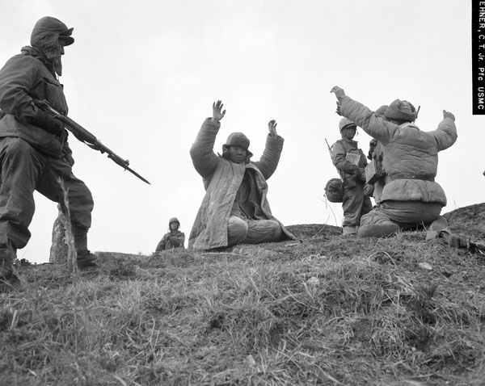
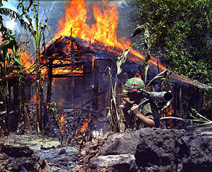
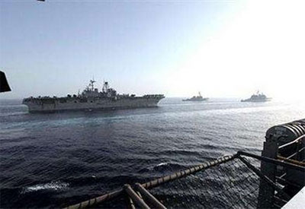
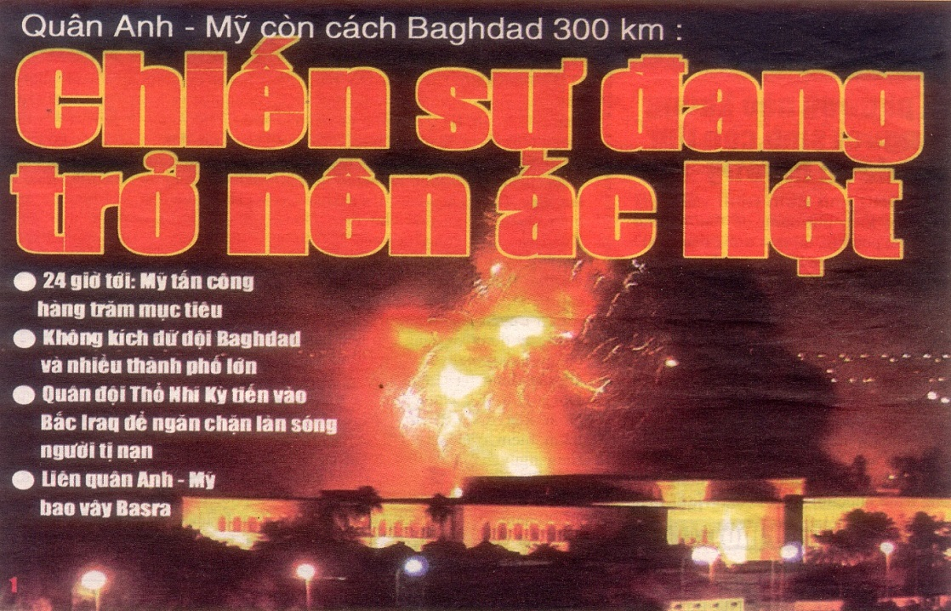
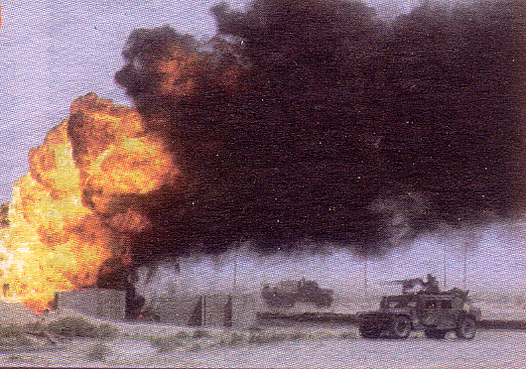
Mỹ xâm lược Triều Tiên thập niên 1950.
Mỹ mở rộng chiến tranh xâm lược Việt Nam 1954-1975
Tàu chiến Mỹ đổ bộ vào vùng Vịnh năm 1989
Mỹ ném bom xuống BAGHDAD - IRAQ

Slide 8
BÀI 4: CÁC NƯỚC CHÂU Á
I. TÌNH HÌNH CHUNG
Một số nước Châu Á đã đạt sự tăng trưởng nhanh chóng về kinh tế: Nhật Bản, Hàn Quốc, Trung Quốc, Xin-ga-po...
Một số nước châu Á sau khi giành được độc lập đã phát triển kinh tế, xã hội như thế nào?
- Ấn Độ là một trường hợp tiêu biểu với cuộc “Cách mạng xanh” trong nông nghiệp, sự phát triển của công nghiệp phần mềm....

Slide 9
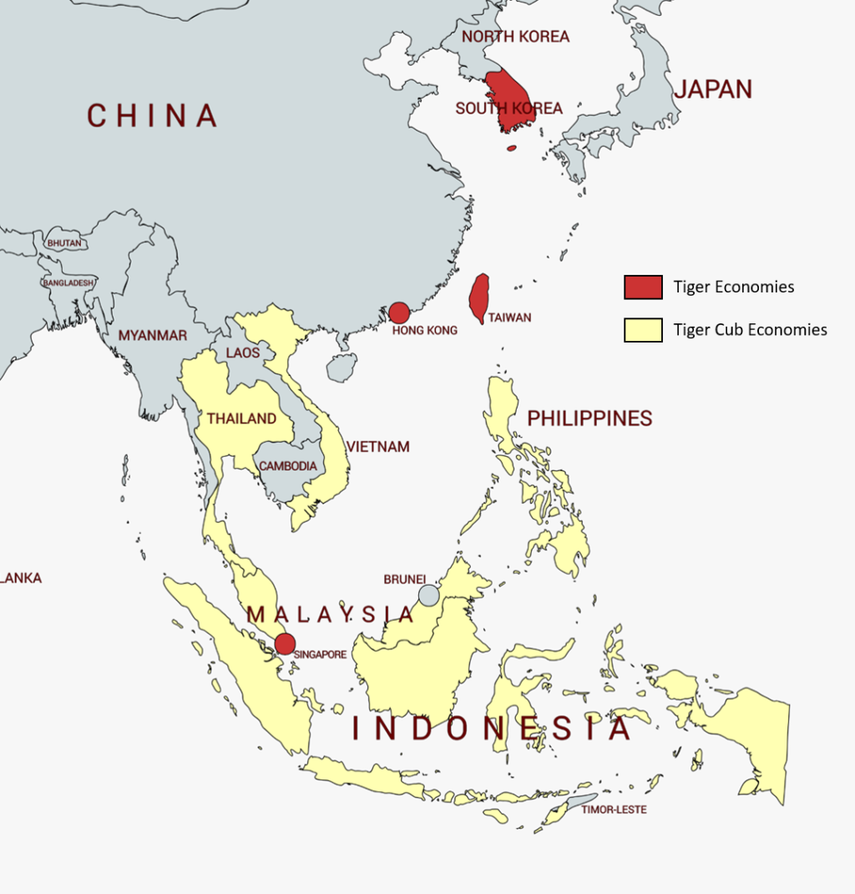





Slide 10
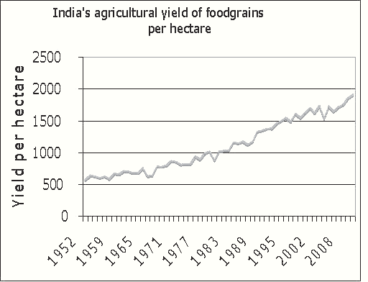

Biểu đồ 1: Năng suất lúa mì trên mỗi hecta (kg): 1952-2010
Ấn Độ thực hiện cuộc cách mạng xanh trong nông nghiệp

Slide 11
BÀI 4: CÁC NƯỚC CHÂU Á
I. TÌNH HÌNH CHUNG
II. TRUNG QUỐC

Slide 12
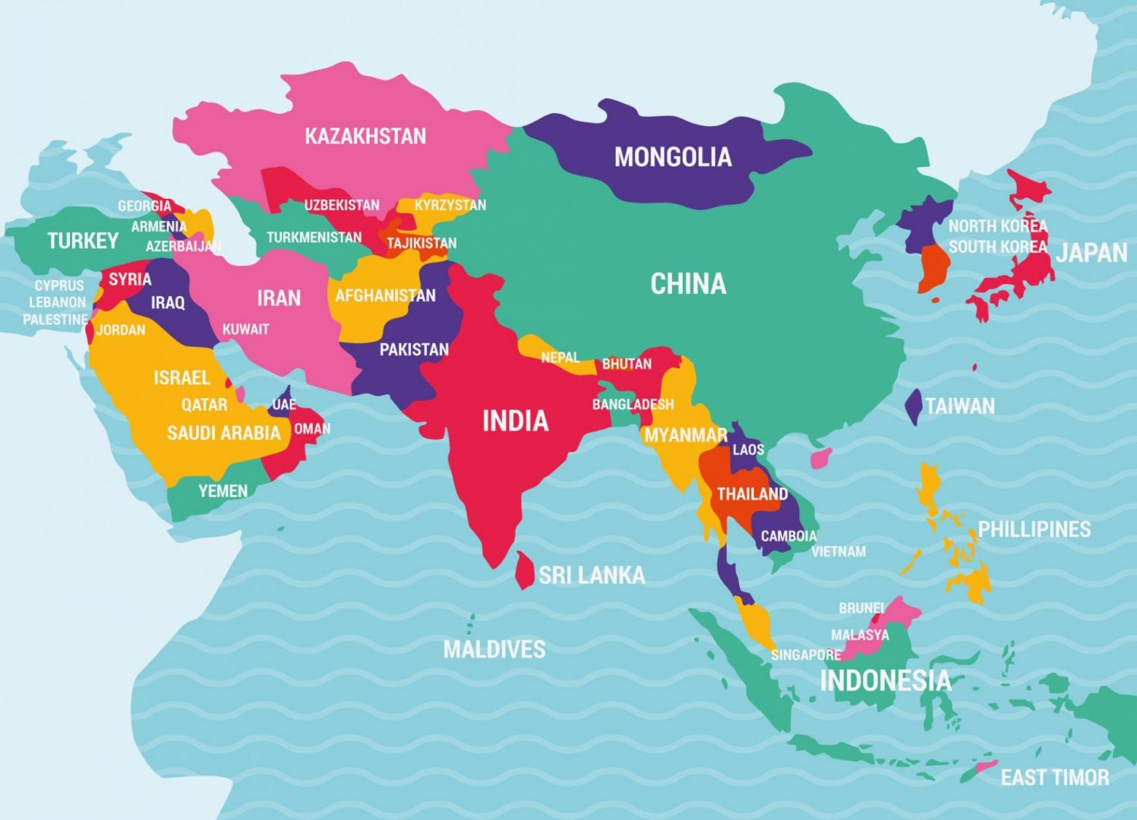
CHINA
Bản đồ châu Á

Slide 13
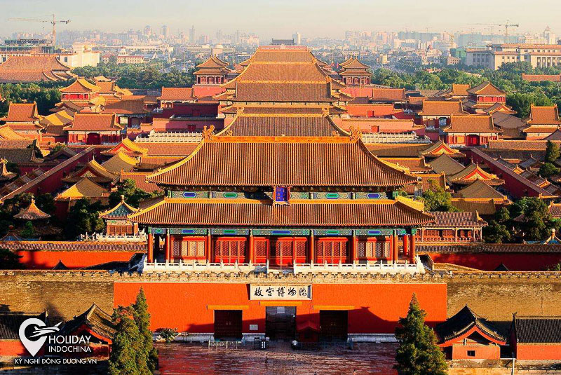
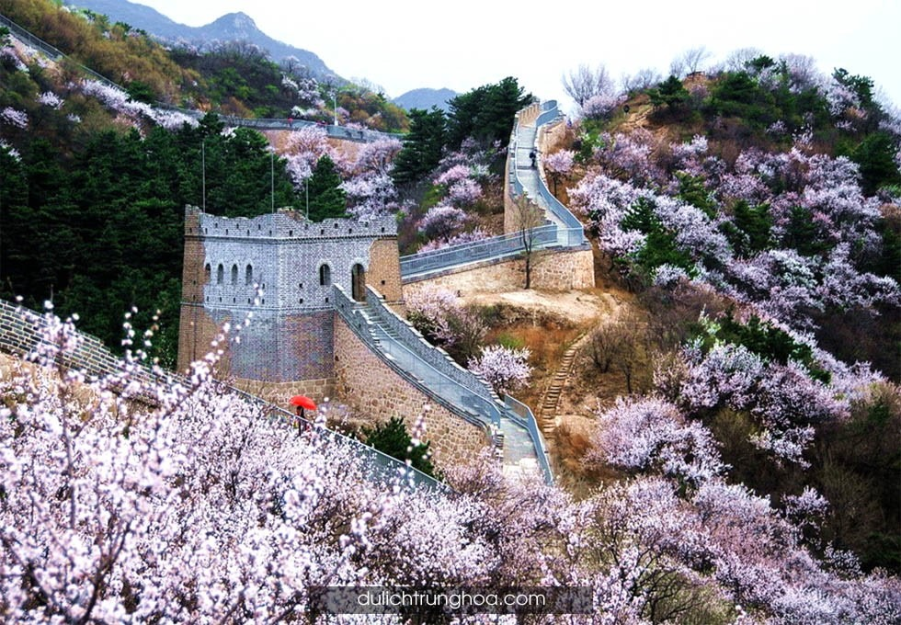

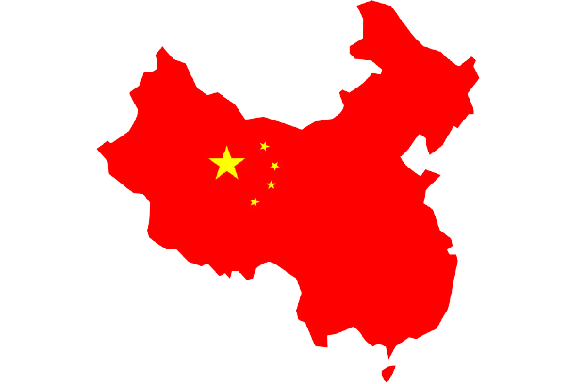
Vị trí
Nằm ở phần nửa phía Bắc của Đông bán cầu, phía Đông Nam đại lục Á-Âu, phía Đông và giữa châu Á, phía Tây của Thái Bình Dương.
Diện tích
CHINA
9,6 triệu km2 lớn thứ 4 trên thế giới chỉ sau Nga và Canada.
Thủ đô
Bắc Kinh
Tử cấm Thành
Vạn lý Trường Thành
Phượng hoàng cổ trấn

Slide 14
BÀI 4: CÁC NƯỚC CHÂU Á
I. TÌNH HÌNH CHUNG
II. TRUNG QUỐC
1. Sự ra đời của nước Cộng hòa Nhân dân Trung Hoa

Slide 15
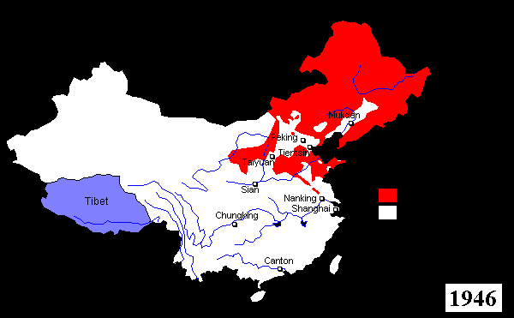
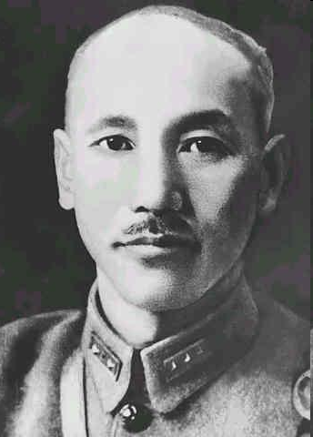

Nội chiến ở Trung Quốc 1946 - 1949

Slide 16
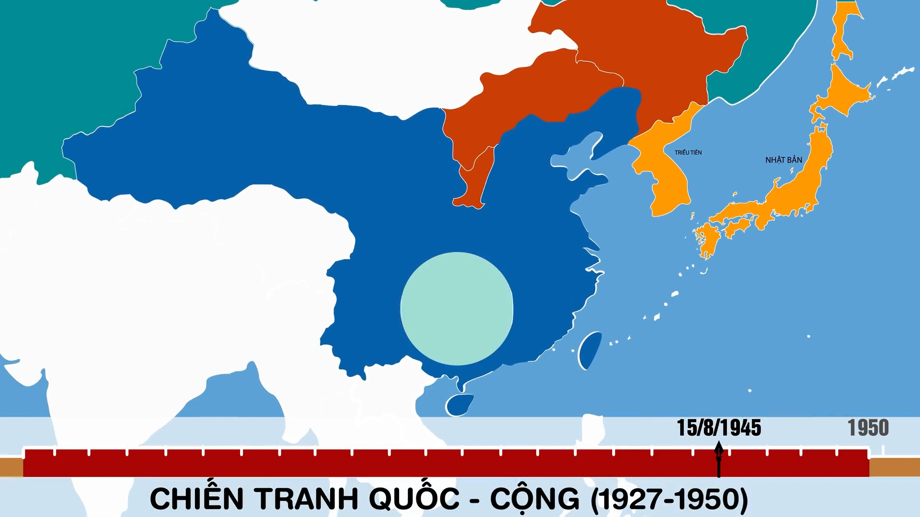

Slide 17
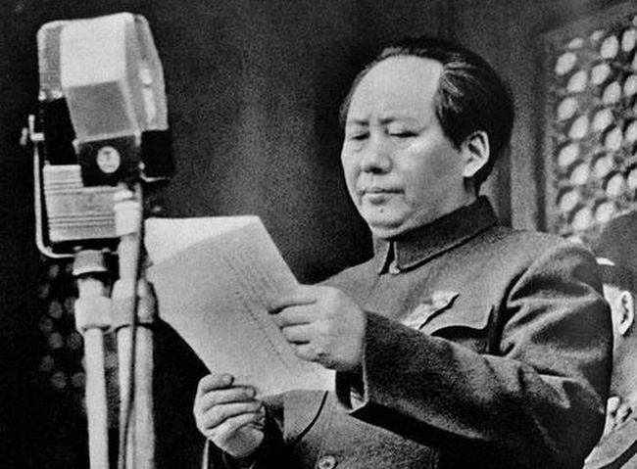
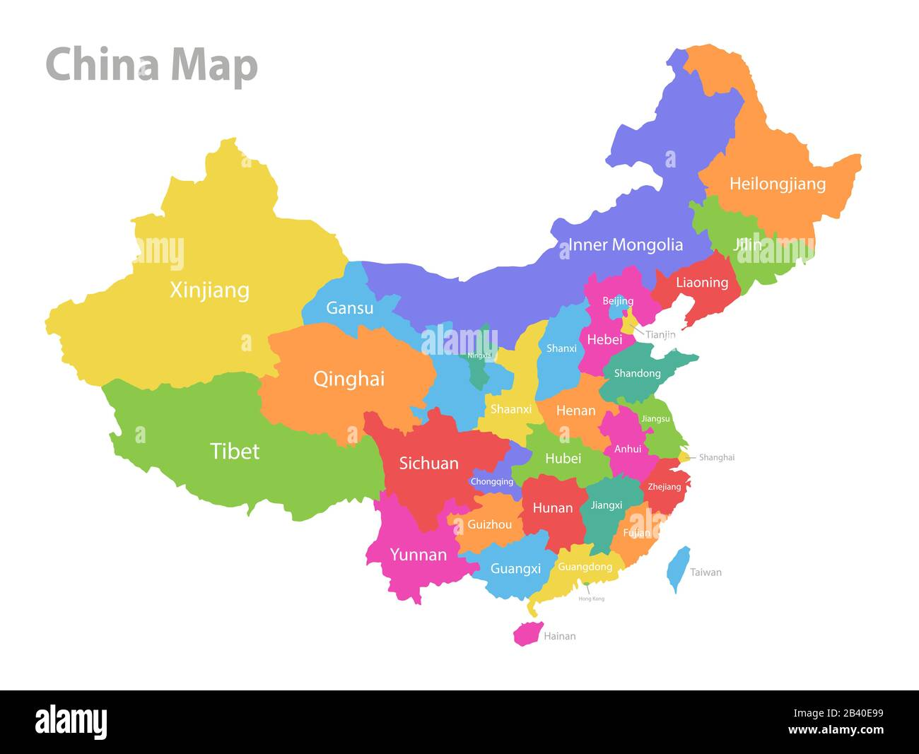
Mao Trạch Đông đọc diễn văn thành lập nước Cộng hòa nhân dân Trung Hoa ra đời

Slide 18
BÀI 4: CÁC NƯỚC CHÂU Á
I. TÌNH HÌNH CHUNG
II. TRUNG QUỐC
1. Sự ra đời của nước Cộng hòa Nhân dân Trung Hoa
- 01.10.1949 nước Cộng hoà nhân dân Trung Hoa ra đời
- Ý nghĩa:
+ Kết thúc ách thống trị hơn 100 năm của đế quốc nước ngoài và hàng ngàn năm của chế độ phong kiến. Đưa đất nước TQ bước vào kỷ nguyên độc lập tự do.
+ Hệ thống các nước XHCN được nối liền từ châu Âu sang châu Á.

Slide 19
BÀI 4: CÁC NƯỚC CHÂU Á
I. TÌNH HÌNH CHUNG
II. TRUNG QUỐC
1. Sự ra đời của nước Cộng hòa Nhân dân Trung Hoa
2. Mười năm đầu xây dựng chế độ mới (1949 -1959) (Tự học)
3. Đất nước trong thời kì biến động (1959 – 1978) (Tự học)
4. Công cuộc cải cách - mở cửa (từ 1978 đến nay).

Slide 20



GROUP
Nhóm 1
Nhóm 2
Nhóm 3
Đường lối
Đối ngoại
Thành tựu

Slide 21
BÀI 4: CÁC NƯỚC CHÂU Á
I. TÌNH HÌNH CHUNG
II. TRUNG QUỐC
4. Công cuộc cải cách - mở cửa (từ 1978 đến nay).
- 12/1978 , ĐCS TQ đề ra đường lối cải cách mở cửa.
+ Lấy phát triển kinh tế làm trung tâm.
+ Thực hiện cải cách mở cửa nhằm hiện đại hóa đất nước.

Slide 22
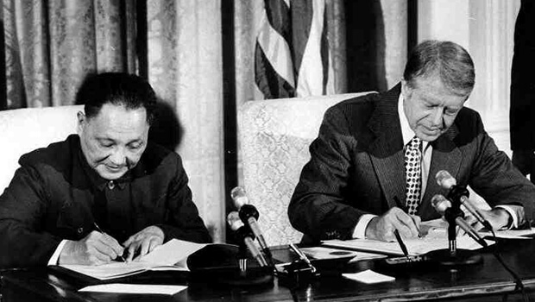
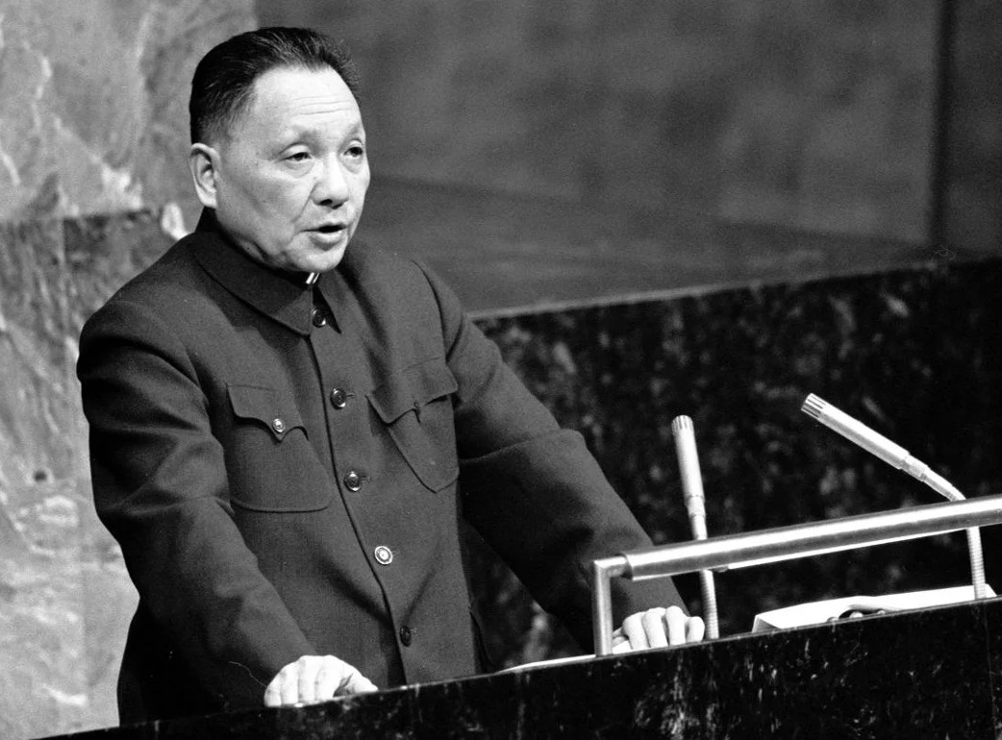
Đặng Tiểu Bình người đề ra đường lối cải cách mở cửa

Slide 23
BÀI 4: CÁC NƯỚC CHÂU Á
I. TÌNH HÌNH CHUNG
II. TRUNG QUỐC
4. Công cuộc cải cách - mở cửa (từ 1978 đến nay).
- Thành tựu:
+ Kinh tế tăng trưởng cao.
+ Đời sống nhân dân được cải thiện.
-> Năm 2010 trở thành nền kinh tế lớn thứ 2 thế giới.

Slide 24
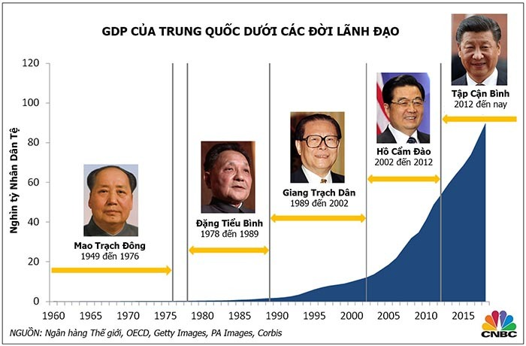

Slide 25


Slide 26

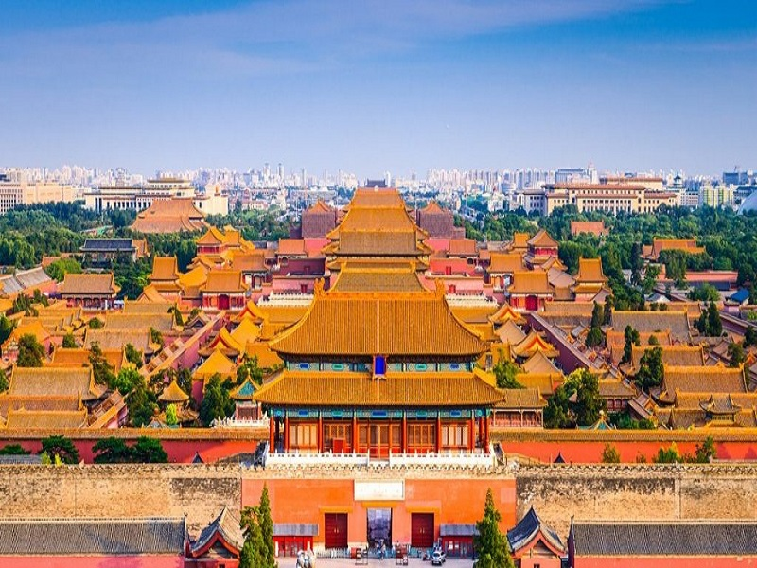

Slide 27
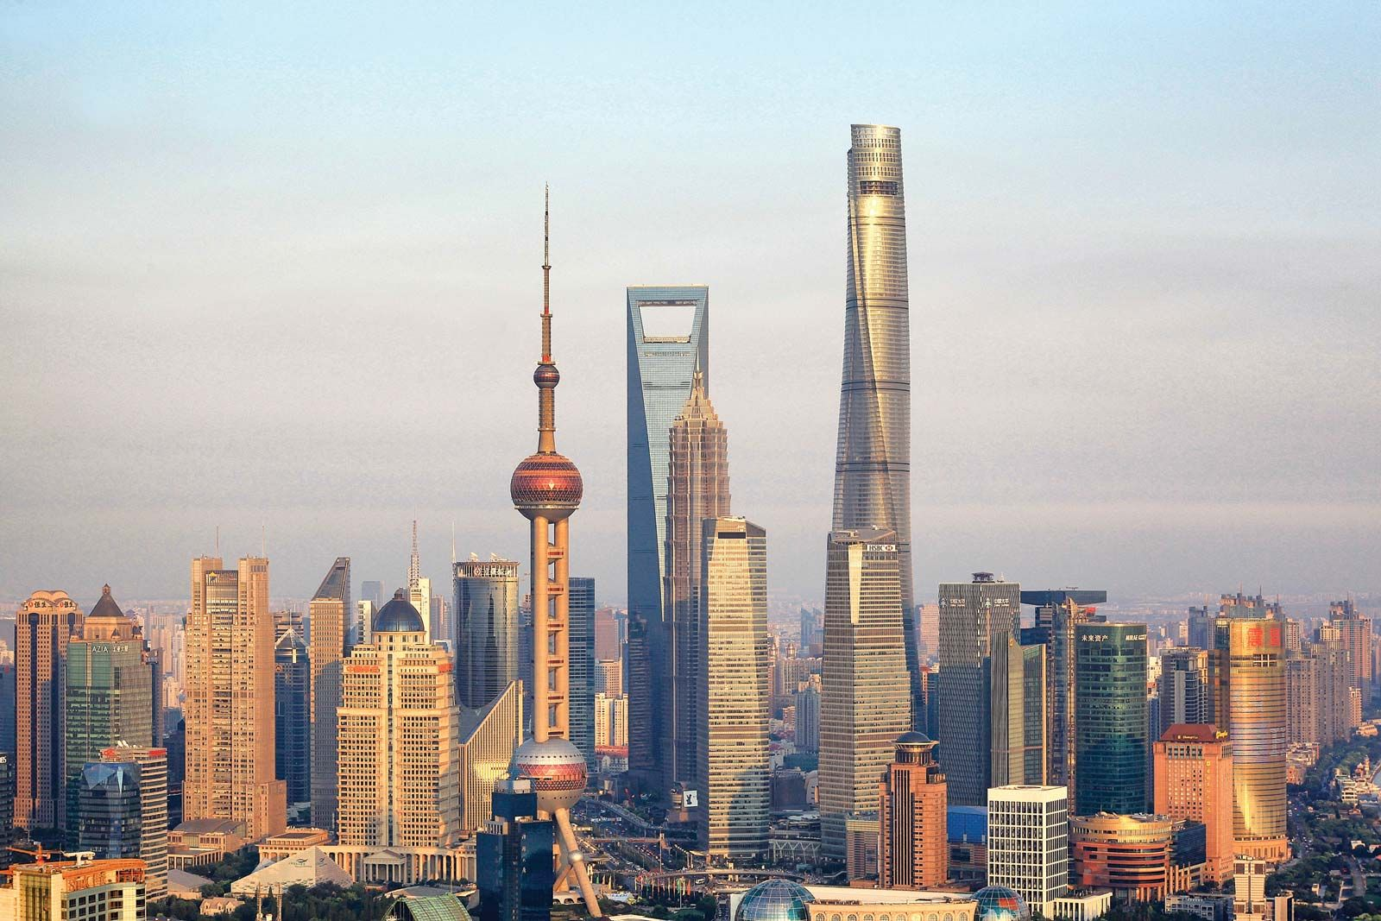

Thành phố Thượng Hải ngày nay

Slide 28
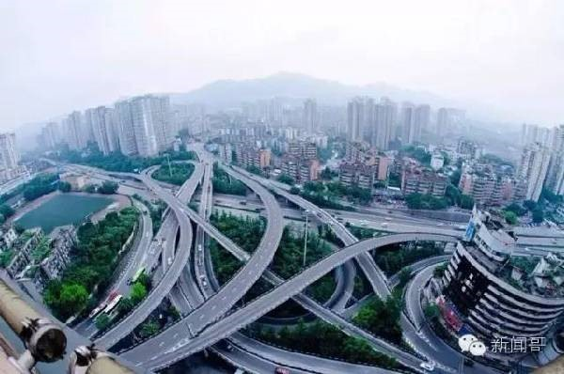
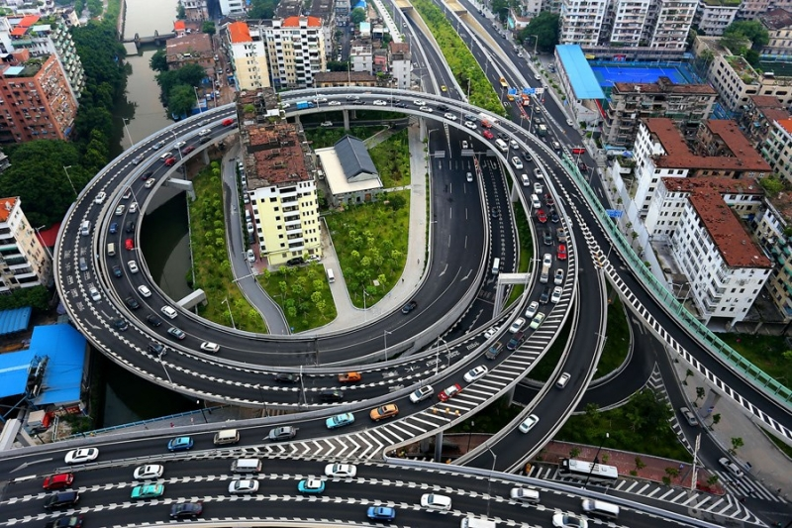
Hệ thống giao thông ở Trung Quốc rất phát triển

Slide 29
BÀI 4: CÁC NƯỚC CHÂU Á
I. TÌNH HÌNH CHUNG
II. TRUNG QUỐC
4. Công cuộc cải cách - mở cửa (từ 1978 đến nay).
- Đối ngoại:
+ Cải thiện quan hệ với nhiều nước, thu hồi chủ quyền đối với Hồng Công (1997) và Ma Cao (1999).
+ Địa vị của Trung Quốc được nâng cao trên trường quốc tế.

Slide 30
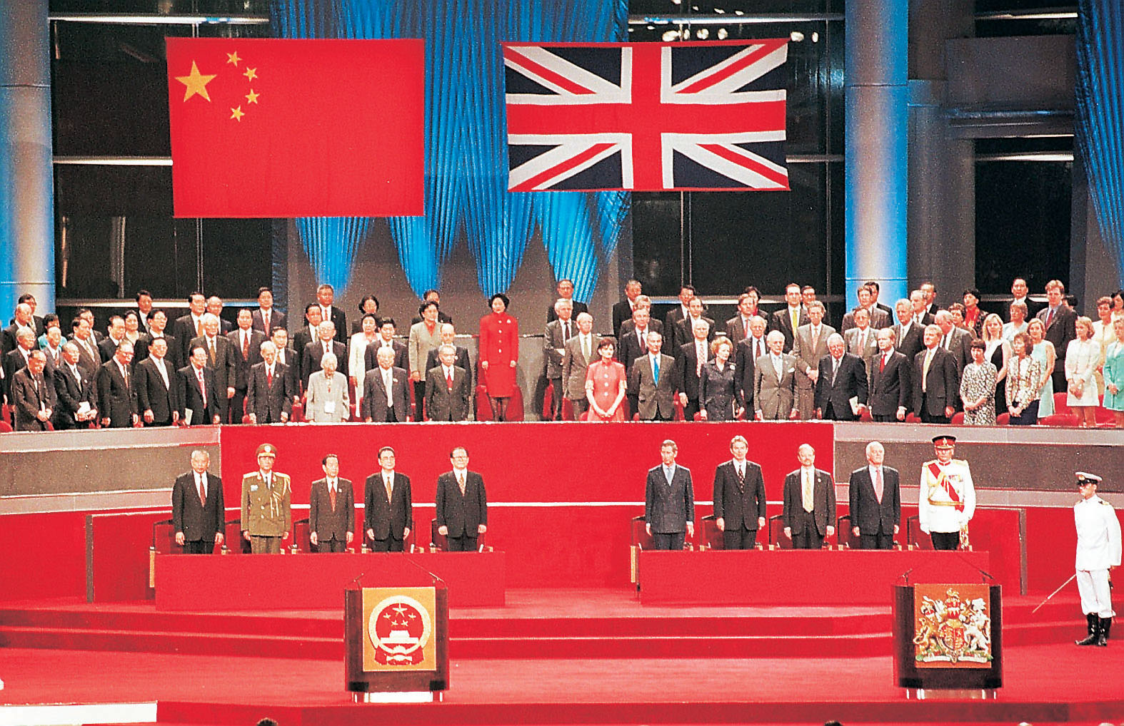
Hồng Kông được chuyển giao từ Vương quốc Anh cho Trung Quốc 1997

Slide 31
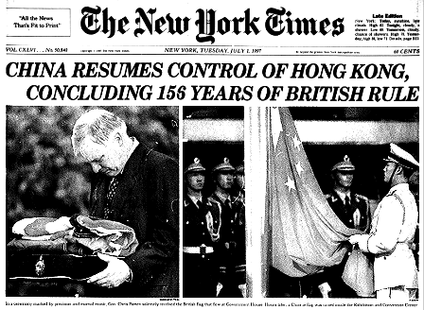
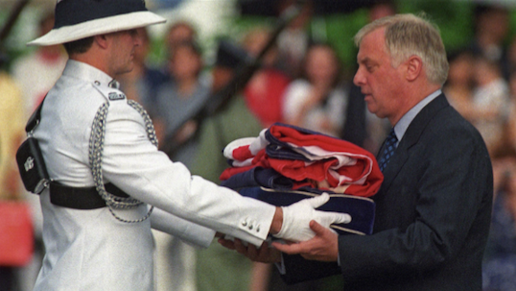
Ngày 30 tháng 6 năm 1997. Chris Patten, thống đốc người Anh cuối cùng của Hồng Kông, nhận lá cờ Union Jack sau khi nó được hạ xuống lần cuối cùng.

Slide 32
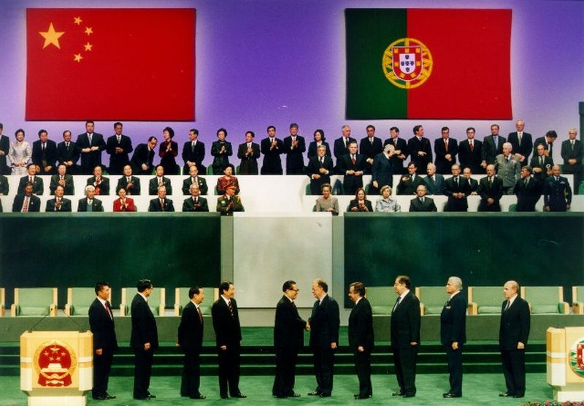
Lễ bàn giao Ma Cao năm 1999 của Bồ Đào Nha tại Bắc Kinh

Slide 33
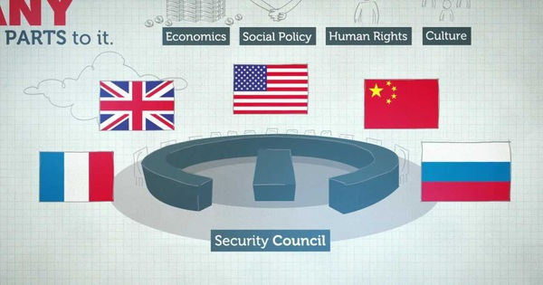

Trung Quốc là một trong năm thành viên của hội đồng bảo an liên hợp quốc

Slide 34

LUYỆN TẬP

Slide 35


















NỘI DUNG BÀI HỌC:

Slide 36




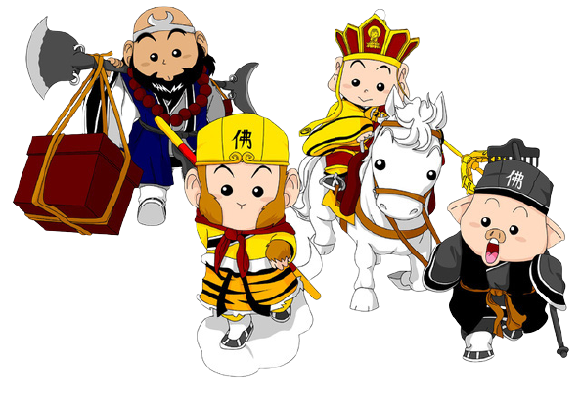



TÂY DU KÝ
TRONG KHU RỪNG CÓ RẤT NHIỀU YÊU QUÁI XUẤT HIỆN ĐỂ CẢN ĐƯỜNG THẦY TRÒ ĐƯỜNG TĂNG ĐI LẤY KINH. EM HÃY GIÚP THẦY TRÒ ĐƯỜNG TĂNG BẰNG CÁCH VƯỢT QUA CÁC CÂU HỎI CỦA YÊU QUÁI.

Slide 37


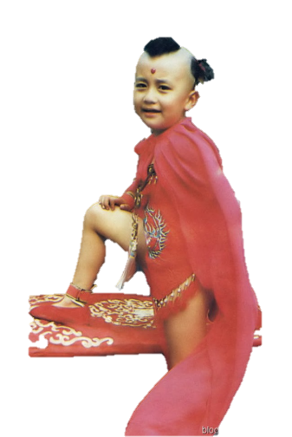



Câu 1: Phần lớn các nước châu Á đã giành được độc lập ở khoảng thời gian nào sau chiến tranh thế giới thứ hai?
00:02
00:01
00:00
00:10
00:06
00:03
00:04
00:09
00:07
00:05
00:08
A. Cuối những năm 50 thế kỉ XX
B. Cuối những năm 60 thế kỉ XX
C. Cuối những năm 70 thế kỉ XX
D. Cuối những năm 50 thế kỉ XX

Slide 38


Câu 2. Cuộc cách mạng nào đã được tiến hành sau khi giành độc lập đã giúp Ấn Độ tự túc được lượng thực cho toàn bộ người dân?
00:02
00:01
00:00
00:10
00:06
00:03
00:04
00:09
00:07
00:05
00:08
A. Cách mạng chất xám
B. Cách mạng trắng
C. Cách mạng xanh
D. Cách mạng nhung

Slide 39


Câu 3. Nước Cộng hòa Nhân dân Trung Hoa ra đời trong thời gian nào?
00:02
00:01
00:00
00:10
00:06
00:03
00:04
00:09
00:07
00:05
00:08
A. Ngày 30 – 9 – 1949.
B. Ngày 1 – 10 – 1949.
C. Ngày 2 – 10 – 1949.
D. Ngày 3 – 10 – 1949.

Slide 40

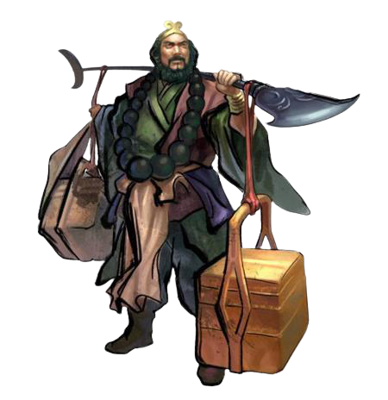
Câu 4. Trung ương Đảng Cộng sản Trung Quốc đề ra đường lối cải cách – mở cửa khi nào?
00:02
00:01
00:00
00:10
00:06
00:03
00:04
00:09
00:07
00:05
00:08
A. Năm 1975.
B. Năm 1976.
C. Năm 1977.
D. Năm 1978.

Slide 41
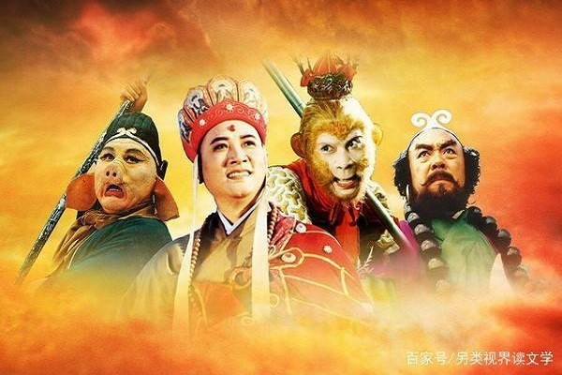
Cảm ơn các con đã giúp ta thỉnh kinh thành công!
THE END

